Slide 1

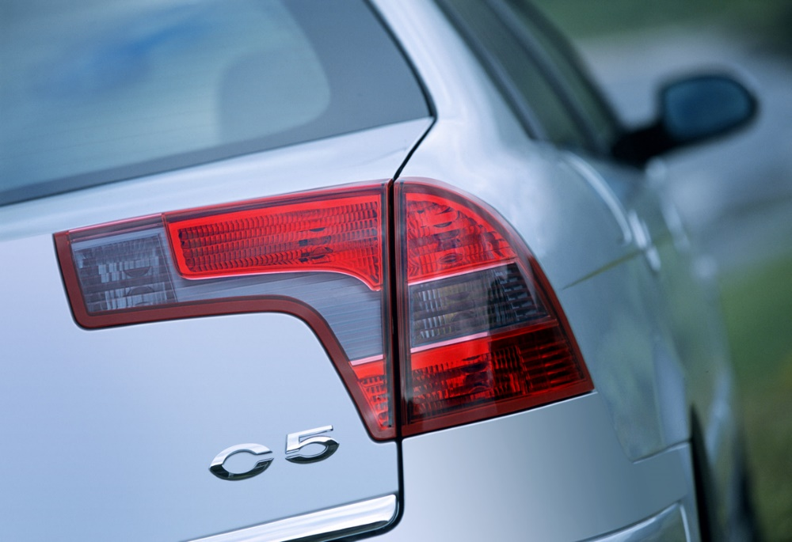
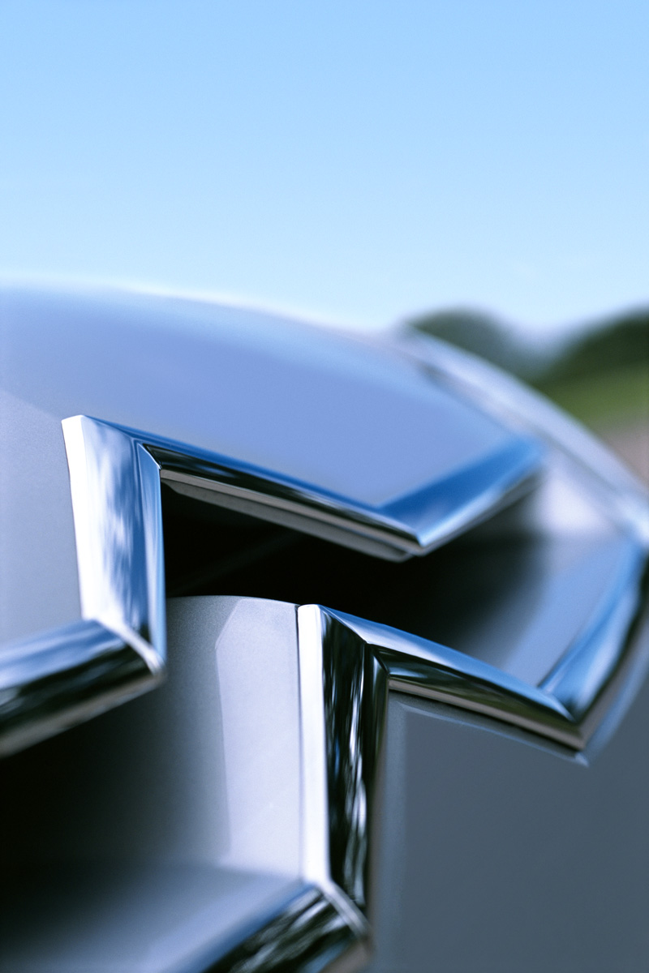
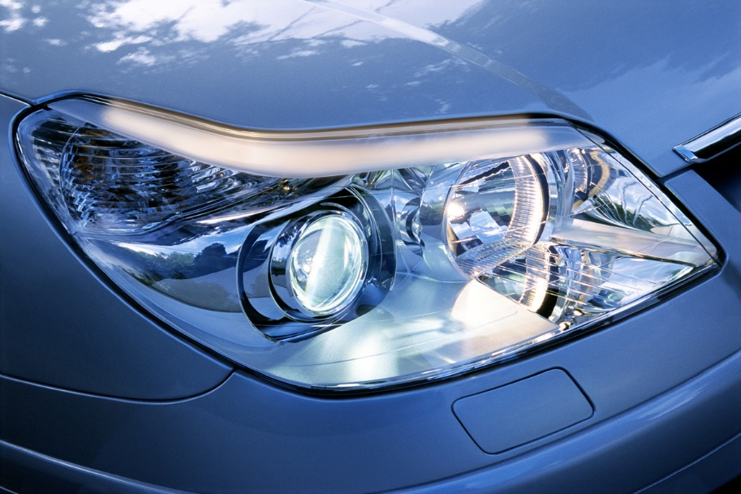
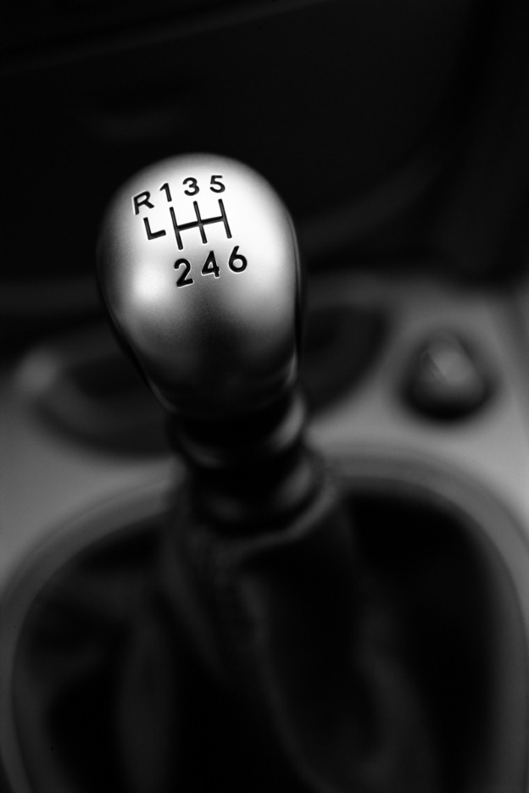
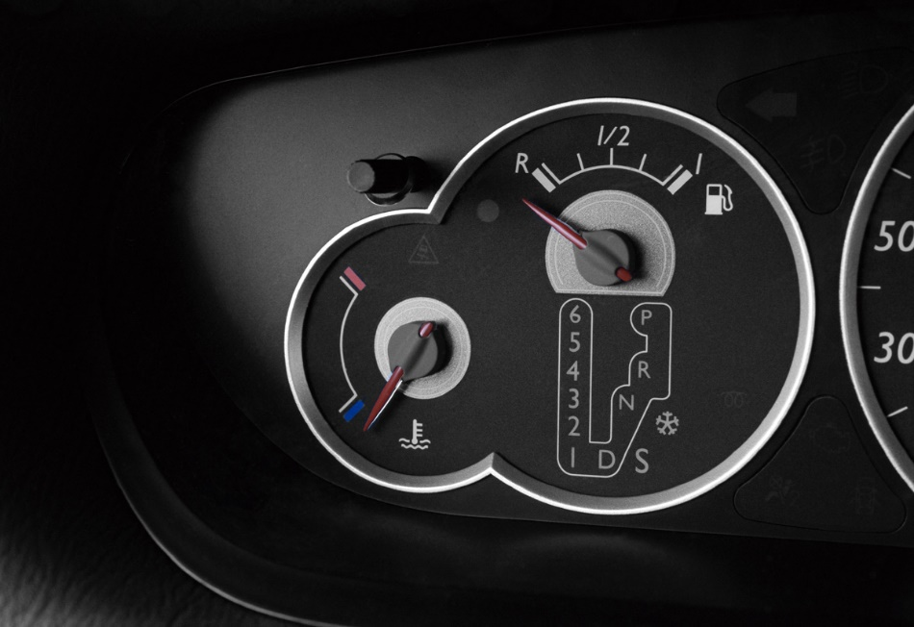
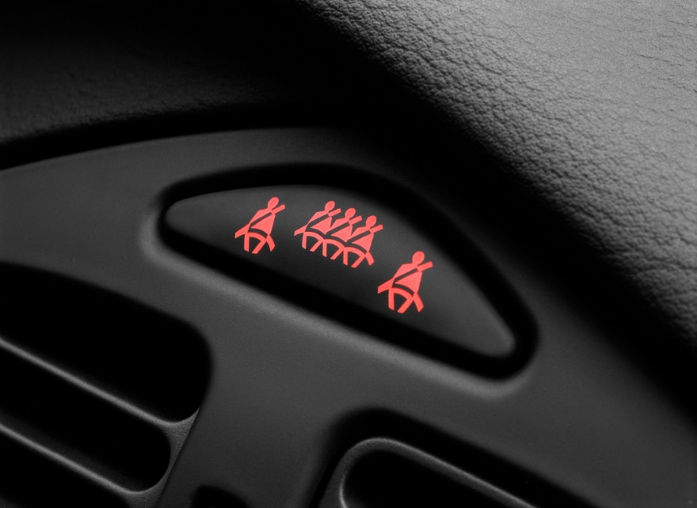
Technologija ir išradimai

Slide 2
Turinys
Turinys
1. Saugos diržai
2. Saugos pagalvės
3. ABS
4. EBD
5. EBA
6. ESP
7. ASR
8. Avariniai žibintai
9. Padangų slėgio davikliai
10. Kietųjų dalelių filtras
11. Ksenoniniai žibintai
12. Laminuotas stiklas
13. Pasisukantys žibintai
14. Senso drive
15. Nukrypimo nuo važiuojamosios dalies sistema
16. Multipleksinis ryšys
17. Naujos konstrukcijos vairas
18. Stop & Start
19. Greičio palaikymo bei ribojimo sistema.

Slide 3
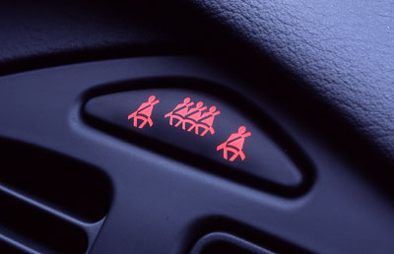
Saugos diržai
Saugos diržai su pirotechninėmis kapsulėmis.
Visų keleivių neužsegto saugos diržo indikacija
Notes:
STAGE 5: INTERIOR
New safety fittings
Knee airbag
In the M2 segment, this is standard only in the Avensis
and 407. This airbag protects a sensitive area of the body
that is close to a hard mechanical fixture:
the steering column in front of the knees.
Visual and audio “seatbelt unbuckled” indicator for passengers
“The new C5 is going to save lives”: all the seats are
fitted with a “seatbelt unbuckled” sensor which,
for the front passenger, has a presence detection layer.
So when a passenger is sitting on the front seat,
the pressure exerted on the centre piece of the seat
allows his presence to be detected, thereby activating
the indicator.
For the front passengers, an audio signal with a visual
pictogram alert warns that the driver’s and/or
front passenger’s seatbelt is/are undone.
For rear-seat passengers, a pictogram indicates
any failure to buckle the rear seatbelts upon start-up,
with the signal lasting 30 seconds.
A visual and audio warning is then activated should one
of the rear seatbelts still be undone.
New-generation ESP to anticipate
and forestall any dangerous situations.
This new technology features improved partial braking control
for handling curves and understeering control,
in particular due to the integration of a gyroscope
which refines trajectory analysis. This makes the sensors
more sensitive, allowing them to detect and anticipate
any deviation by applying braking to individual wheels.
This limits the risk of skidding.

Slide 4
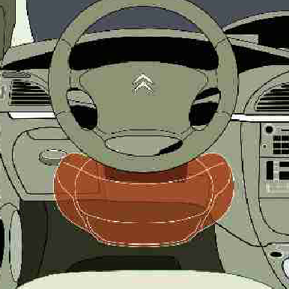
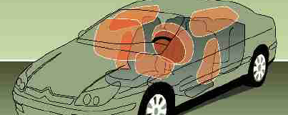
Saugos pagalvės
Priekinės saugos pagalvės (saugo keleivius priekinio smūgio atveju)
Šoninės saugos pagalvės (saugo keleivius šoninio smūgio atveju)
Šoninės užsklandos (saugo priekyje bei gale sėdininčių asmenų galvas)
Saugos pagalvė vairuotojo keliams. (saugo vairuotojo kelius)*
*tik Citroen C5

Slide 5

ABS
ABS (Stabdžių Antiblokavimo Sistema)
Principas
ABS Įvertina ir lygina kiekvieno rato sukimosi greitį
Davikliai parodo, kad vienas iš ratų yra blokuojamas
ABS reguliuoja stabdymo slėgį, kad būtų išvengta rato blokavimo

Slide 6
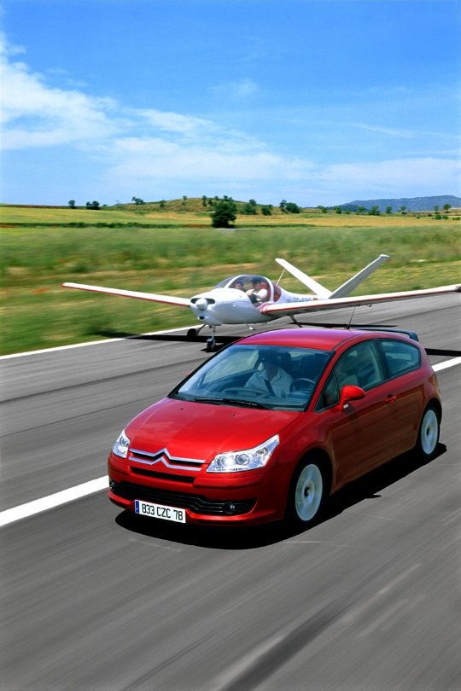
ABS
ABS (Anti-Blokavimo Sistema)
Nauda klientui
Išvengiama ratų blokavimo slidžiame kelyje
Valdo automobilį staigaus stabdymo atveju

Slide 7
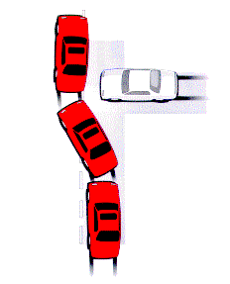


ABS
ABS (Stabdžių Antiblokavimo Sistema)

Slide 8


Slide 10
EBD
EBD (Elektroninė Stabdymo Jėgos Paskirstymo sistema)
Principas
EBD optimaliai paskirsto stabdymo jegą tarp priekinių ir galinių ratų
ABS davikliai išaiškina, kad galiniai ratai slysta
lyginant su priekiniais
sumažina galinių ratų stabdymo slėgį
Išsaugo priekio ir galo stabdymo pusiausvyrą

Slide 11
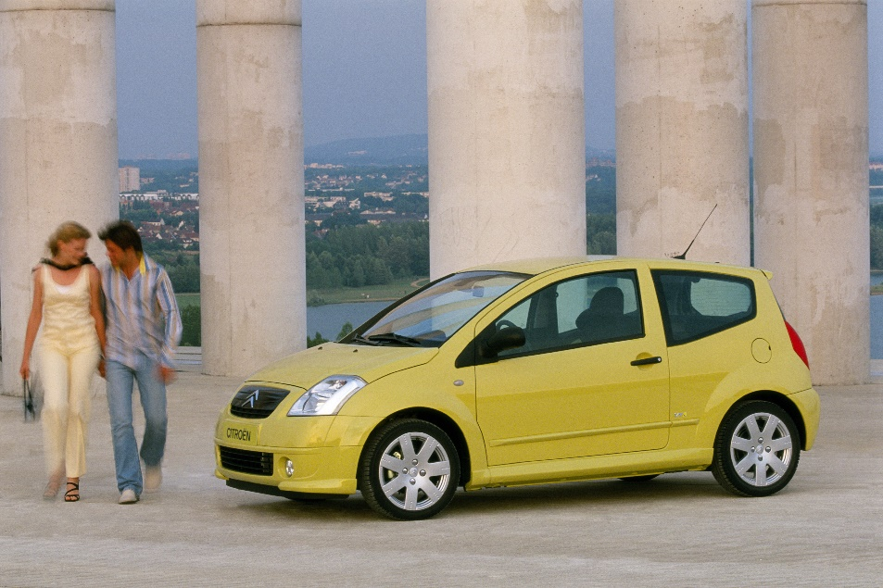
EBD
Nauda klientui
Išvengiama slydimo
Sustiprina ABS veikimo efektyvumą optimaliai paskirstant stabdymo jėgą

Slide 12

EBA
Avarinis (pavojingas) stabdymas (EBA)
Principas
Sistema išaiškina avarinio stabdymo būseną
Stiprina stabdymo slėgį, jėga iki ribos, kada pradeda veikti
ABS

Slide 13
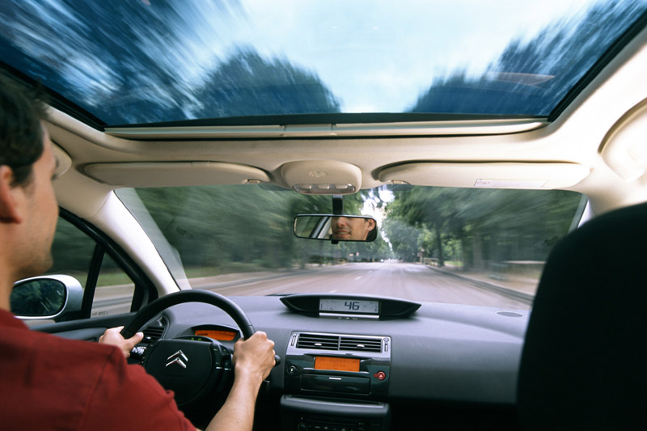
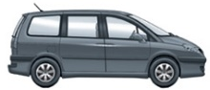

EBA
Avarinis (pavojingas) stabdymas(EBA)
Nauda klientui
Sumažėja stabdymo sistemos sureagavimo laikas
Sutrumpėja stabdymo kelias
(-25%)
Su EBA
Be EBA

Slide 14

EBA
Avarinis (pavojingas) stabdymas(EBA)

Slide 15

ESP
ESP (Elektroninė Stabilumo Programa)
Principas
ESP ištaiso ir kontroliuoja automobilio judėjimo trajektoriją išorinio slydimo, vidinio slydimo (užmetimo), ‘’sumėtymo ‘’, staigaus manevro atveju.
Davikliai išaiškina, kad automobilis juda netinkama trajektorija
Sumažėja variklio sukimo momentas (sureaguoja įpurškimo
sistema) ir stabdymas vieno ar daugiau ratų
Koreguoja trajektoriją

Slide 16
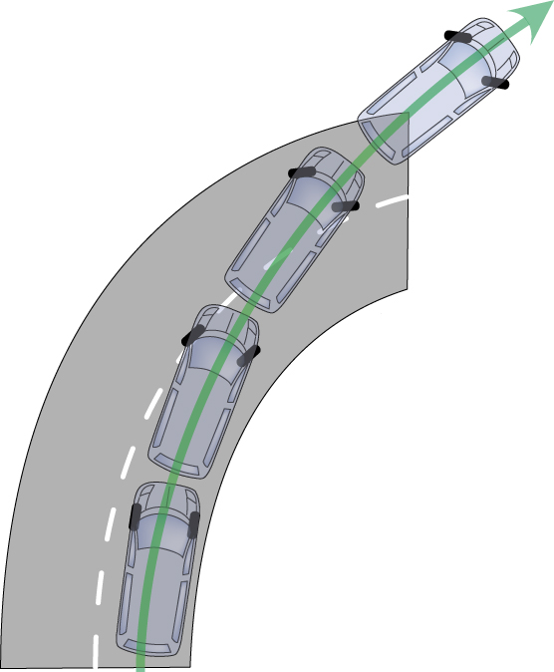
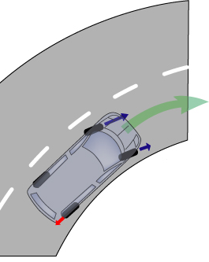
ESP
Išorinio slydimo pavyzdys
Be ESP
Su ESP
Stabdomas «vidinis»
galinis ratas
Kontroliuojama trajektorija

Slide 17
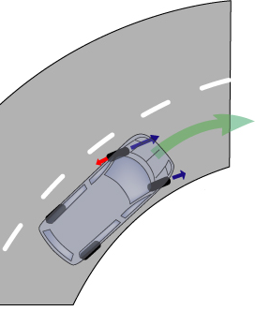
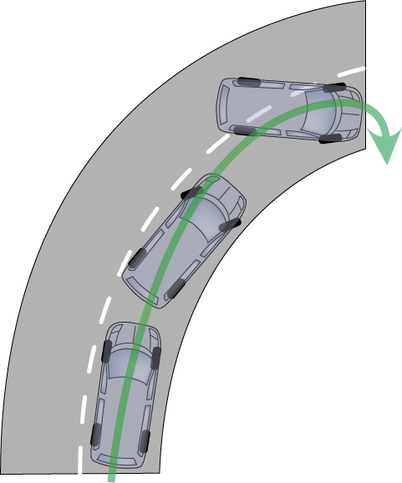
ESP
Vidinio slydimo pavyzdys
Be ESP
Su ESP
Kontroliuoja trajektoriją

Slide 18
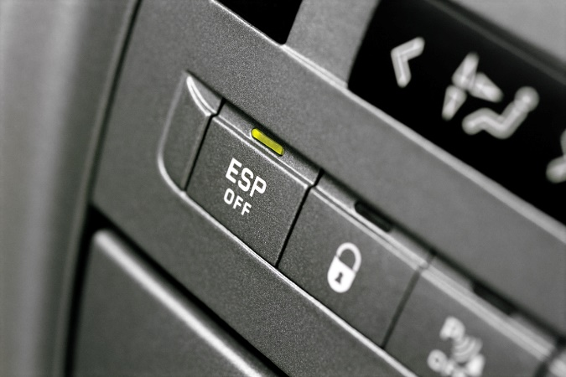
ESP (Elektroninė Stabilumo Programa)
Nauda klientui
Išsaugo automobilio valdymą :
  Kai vairas pasukamas perstaigiai
  Staigaus manevro atveju
  Staigaus variklio sūkių sumažėjimo atveju
  Pasikeitus kelio dangai (ledas, sniegas ir t.t..)

Slide 19


Slide 20


Slide 22
ASR
ASR (Praslydimo Kontrolės Sistema)
Pajudėjus silpno sukibimo paviršiumi,
ABS sistema išaiškina praslydimą
ASR sistema veikia variklio greitį ir stabdžius
Atsiranda sukibimas

Slide 23
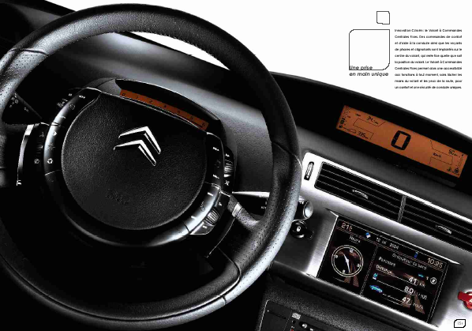
ASR
ASR (Praslydimo Kontrolės Sistema)
Nauda klientui
Lengvesnis automobilio startas esant prastam ratų sukibimui su grunto paviršiumi
Standartas arba papildomai priklausomai su kokiu varikliu komplektuojama

Slide 25
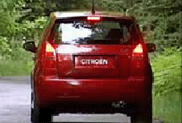
Avariniai žibintai
Staigaus stabdymo metu įsijungiantys avariniai žibintai
Kiti eismo dalyviai įspėjami apie gresiantį pavojų

Slide 26
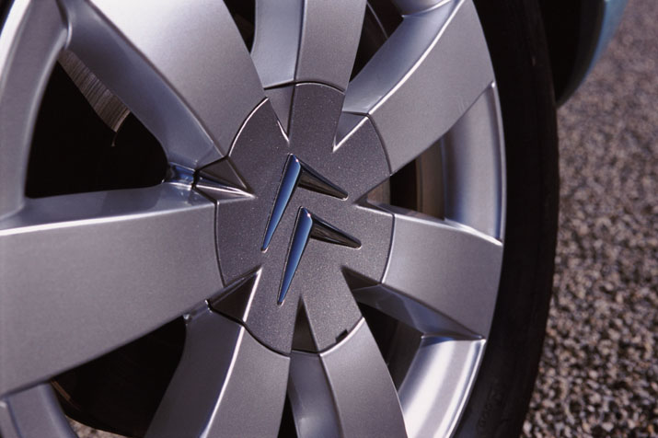
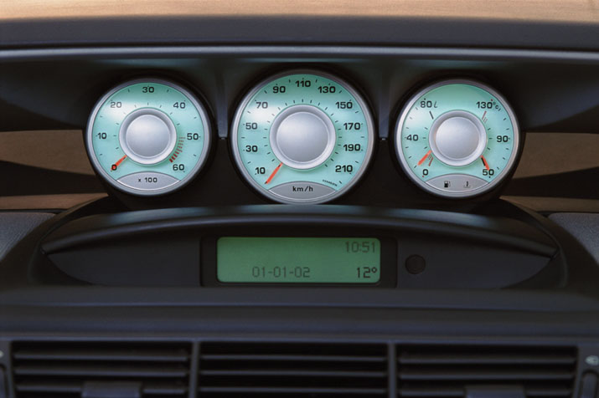
Žemo slėgio davikliai padangose
Principas
Daviklis įmontuotas vožtuve informuoja
apie atsiradusią skylę arba slėgio sumažėjimą
padangose
Informacija siunčiama aukšto dažnio signalu į centrinį kompiuterį
Informuojamas vairuotojas

Slide 27
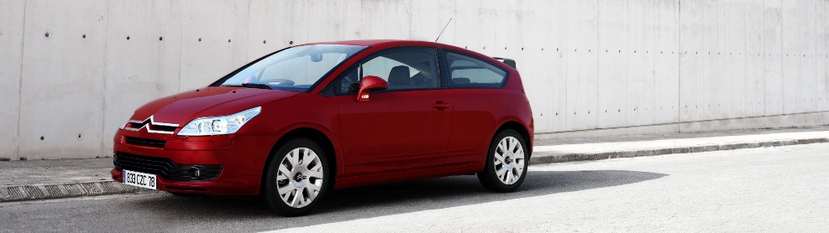
Žemo slėgio davikliai padangose
Padangų slėgis kontroliuojamas:
  kartą per minutę (esant greičiui > 20 km/h),
  kartą per valandą (esant greičiui < 20 km/h),
  kas 5 sekundes (kada tik buvo fiksuotas slėgio pokytis bet kurioje iš padangų).
Kiekvieno nepriklausomo daviklio maitinimo šaltinis - ličio baterija, kurios gyvavimo laikas - 10 metų

Slide 28
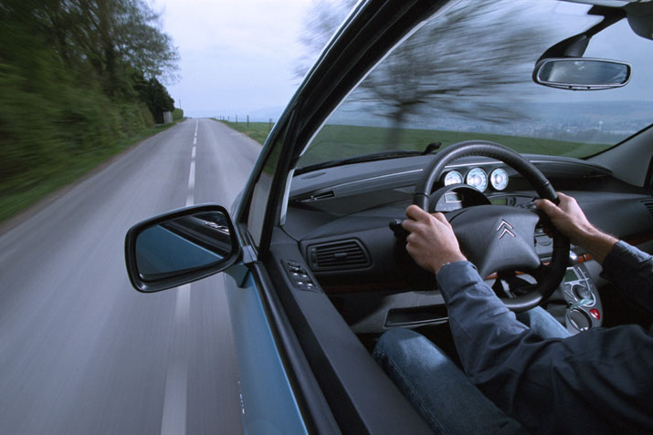
Žemo slėgio davikliai padangose
Padangos sprogimo atveju:
pasigirsta garsinis signalas
mirksi STOP signalas

Slide 29
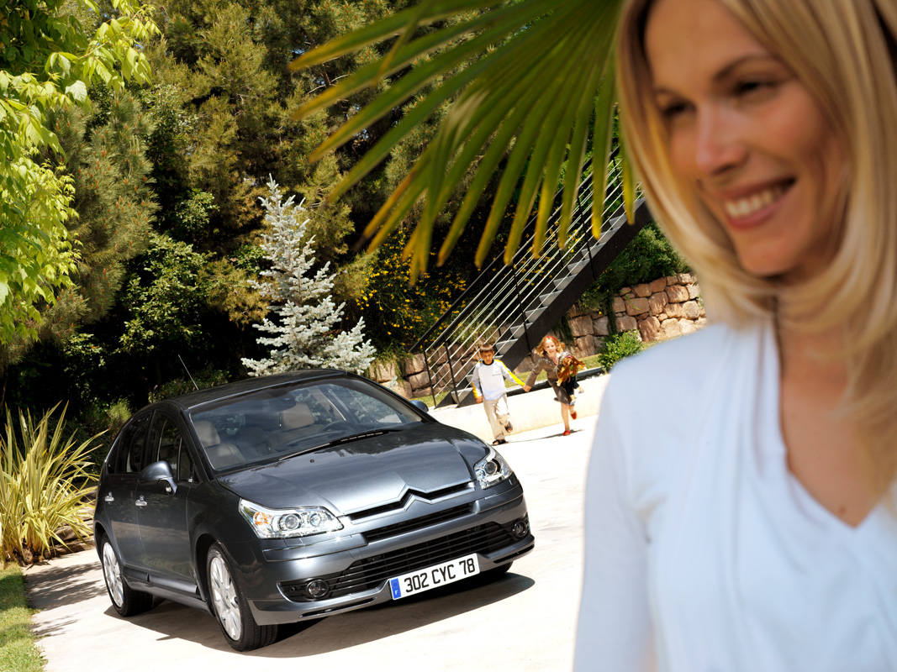
Žemo slėgio davikliai padangose
Nauda klientui
Sumažina padangos sprogimo riziką
Pagerėja automobilio padangų sukibimas su kelio paviršiumi
Sumažėja padangų nusidėvėjimas
Komplektuojama tik su lengvo lydinio ratlankiais

Slide 30
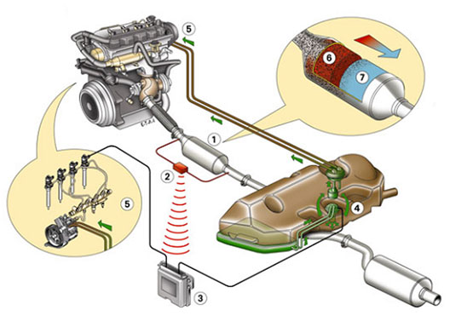
Kietų dalelių filtras
Principas
Nepaisant taršą mažinančių technologijų vystymosi, dyzeliniai varikliai išmeta anglies kietąsias daleles.
Kietųjų dalelių filtras, įrengtas išmetimo sistemoje, sulaiko daleles , kad jos nepatektų i atmosferą.
Daleles Filtre sunaikinamos

Slide 31
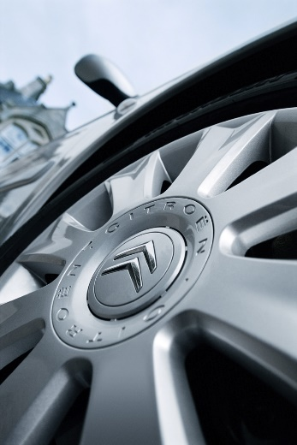
Kietų dalelių filtras
Filtro Atnaujinimo Principas
Esant normalioms darbinėms sąlygoms (automobilio greičiui, variklio temperatūrai ir t.t..), pakyla išmetamųjų dujų temperatūra .
Prisipildžius filtrui surinktomis dalelėmis, jos ten yra sudeginamos.
Šis procesas vyksta automatiškai kiekvienus 400 arba 500 km, priklausomai nuo automobilio eksploatavimo sąlygų.
Dyzelinio kuro priedas (Eolys) padeda sudeginti kietąsias daleles Filtre PF.

Slide 32
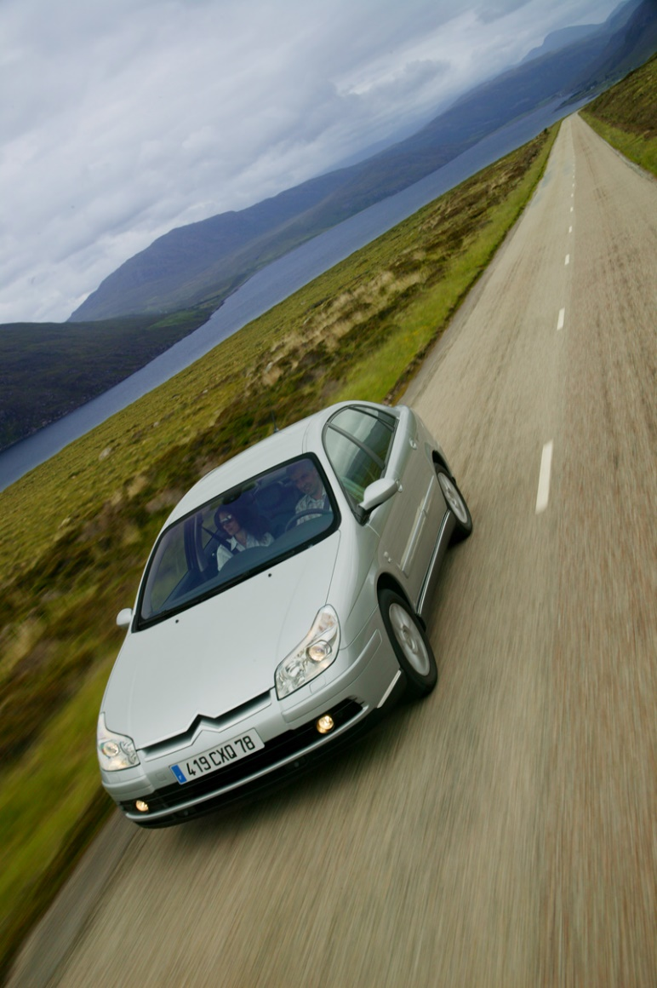
Kietų dalelių filtras
Nauda klientui
Apsaugo aplinką
Apsaugo nuo juodų dūmų susidarymo

Slide 33
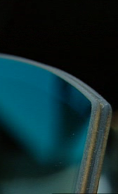
Laminuotas šoninis stiklas
Du stiklo sluoksniai suklijuoti nepaprastai atspariu plastikiniu sluoksniu viduje.
Notes:
DRIVER'S SEAT VIEW
Laminated side window
Reduced risk of ejection in the event of an accident
The risk of ejection during a road accident is reduced by
the laminated side windows. The assembly of glass and
plastic is almost impenetrable.
10-fold increase in anti-intrusion resistance
A car’s windows play an important role in securing the
safety of the occupants and goods.
Breaking into a car fitted with laminated side windows
requires 10 times more time than if the car had
tempered glass windows.
This improved resistance contributes to improved
security as it delays and dissuades would-be intruders.
Improved acoustic comfort for a more relaxing ride
The use of this laminated glass technology for the
windscreen and the side windows improves sound
insulation, enhancing the comfort levels inside the
vehicle.
Laminated glass side windows limit the intrusion of
engine noise in the cabin.
Optional Acoustic Pack on the C4 VTR and C4 Exclusive

Slide 34
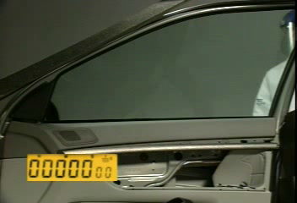
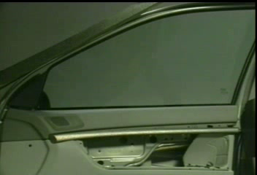
Laminuotas šoninis stiklas
Geresnė apsauga nuo vagysčių:
Grūdintas stiklas
Laminuotas stiklas
Laminuotas šoninis stiklas sumažina vagystės arba užpuolimo grėsmę
Notes:
DRIVER'S SEAT VIEW
Laminated side window
Reduced risk of ejection in the event of an accident
The risk of ejection during a road accident is reduced by
the laminated side windows. The assembly of glass and
plastic is almost impenetrable.
10-fold increase in anti-intrusion resistance
A car’s windows play an important role in securing the
safety of the occupants and goods.
Breaking into a car fitted with laminated side windows
requires 10 times more time than if the car had
tempered glass windows.
This improved resistance contributes to improved
security as it delays and dissuades would-be intruders.
Improved acoustic comfort for a more relaxing ride
The use of this laminated glass technology for the
windscreen and the side windows improves sound
insulation, enhancing the comfort levels inside the
vehicle.
Laminated glass side windows limit the intrusion of
engine noise in the cabin.
Optional Acoustic Pack on the C4 VTR and C4 Exclusive

Slide 35

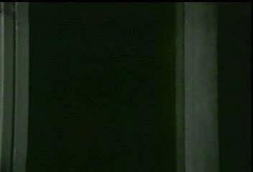
Laminuotas šoninis stiklas
Didesnė keleivių apsauga
Grūdintas stiklas
Laminuotas stiklas
Laminuotas šoninis stiklas sumažina:
➔ Išorės objektų įsibrovimo į saloną riziką
➔ Riziką, kad keleiviai bus visiškai ar iš dalies išmesti iš automobilio
Notes:
DRIVER'S SEAT VIEW
Laminated side window
Reduced risk of ejection in the event of an accident
The risk of ejection during a road accident is reduced by
the laminated side windows. The assembly of glass and
plastic is almost impenetrable.
10-fold increase in anti-intrusion resistance
A car’s windows play an important role in securing the
safety of the occupants and goods.
Breaking into a car fitted with laminated side windows
requires 10 times more time than if the car had
tempered glass windows.
This improved resistance contributes to improved
security as it delays and dissuades would-be intruders.
Improved acoustic comfort for a more relaxing ride
The use of this laminated glass technology for the
windscreen and the side windows improves sound
insulation, enhancing the comfort levels inside the
vehicle.
Laminated glass side windows limit the intrusion of
engine noise in the cabin.
Optional Acoustic Pack on the C4 VTR and C4 Exclusive

Slide 36
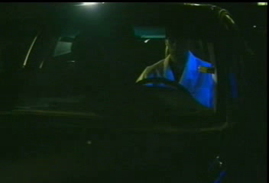
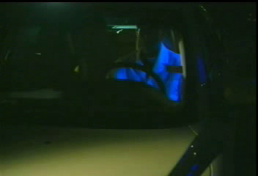
Laminuotas šoninis stiklas
Padidinta apsauga nuo UV spindulių
Grūdintas stiklas
Laminuotas stiklas
Mažesnis ultravioletinių spindulių poveikis, todėl:
➔ Automobilio vidus ne taip greitai nusidėvi.
➔ Oda labiau apsaugota nuo UV spindulių, kurie gali būti pavojingi.
Notes:
DRIVER'S SEAT VIEW
Laminated side window
Reduced risk of ejection in the event of an accident
The risk of ejection during a road accident is reduced by
the laminated side windows. The assembly of glass and
plastic is almost impenetrable.
10-fold increase in anti-intrusion resistance
A car’s windows play an important role in securing the
safety of the occupants and goods.
Breaking into a car fitted with laminated side windows
requires 10 times more time than if the car had
tempered glass windows.
This improved resistance contributes to improved
security as it delays and dissuades would-be intruders.
Improved acoustic comfort for a more relaxing ride
The use of this laminated glass technology for the
windscreen and the side windows improves sound
insulation, enhancing the comfort levels inside the
vehicle.
Laminated glass side windows limit the intrusion of
engine noise in the cabin.
Optional Acoustic Pack on the C4 VTR and C4 Exclusive

Slide 37

Žibintai su elipsinemis lempomis,
užpildytomis Ksenono dujomis
Principas
Elipsės formos lempos turi 2 elektrodus ir yra užpildytos Ksenono dujų mišiniu
Aukštos įtampos išlydis tarp elektrodų Ksenono dujose sukuria puikų (briliantinį) šviesos srautą.
Apšvietimas yra du kartus geresnis lyginant su standartinėmis halogeninėmis lempomis
Ksenoniniai žibintai sukuria koncentruotą šviesos srautą
Ksenoninių žibintų šviesos srautas mažiau akina vairuotojus

Slide 38
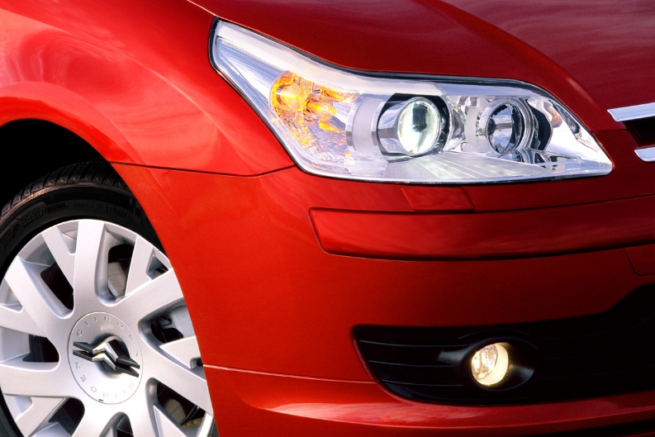
Žibintai su elipsinemis lempomis,
užpildytomis Ksenono dujomis
Matomumas viršija 100 km
Šviesos srautas platesnis ir vientisesnis (nėra tamsesnių dėmių)
Šviesa balta, artima dieninei
Sumažeja el. sąnaudos (35 W),padideja lempų ilgaamžiškumas (3,000 valandų) , lyginant su halogeninemis - (50 W / 1,100 valandų)

Slide 39
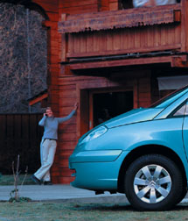
Žibintai su elipsinemis lempomis,
užpildytomis Ksenono dujomis
Nauda klientui
Puikus matomumas
Vairuotojas mažiau pavargsta naktį
Optimaliai projektuojamas šviesos srautas

Slide 40
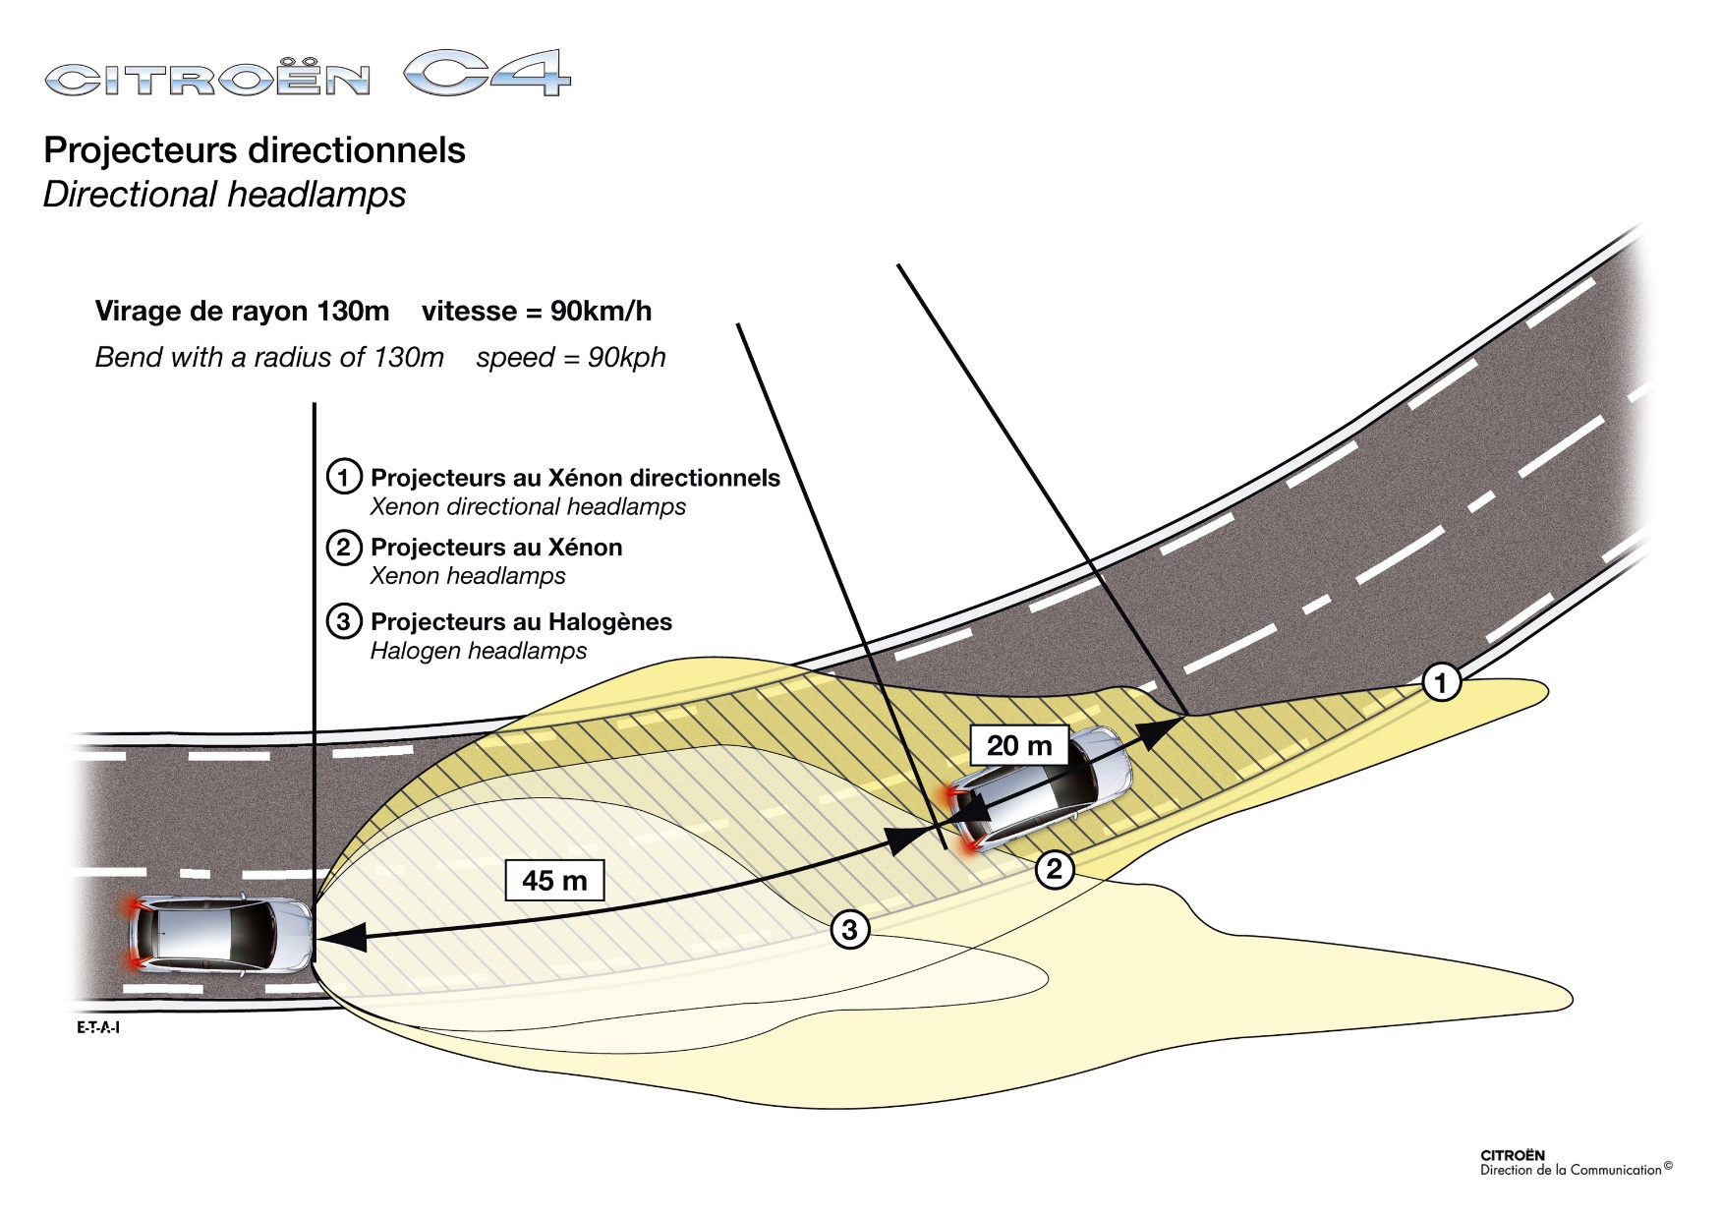
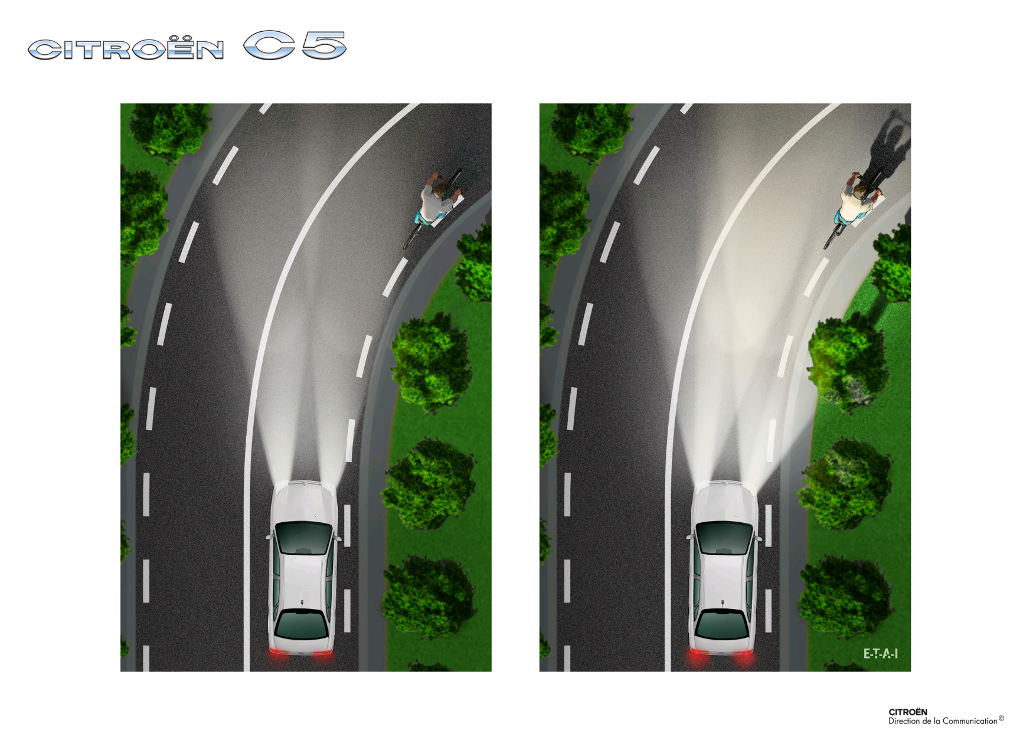
Pasisukantys Ksenoniniai žibintai
Citroen C5 įrengta moderni pasisukančių ksenoninių žibintų sistema.
Veikimo principas:
Pasukus automobilio vairą pasisuka ir ksenono duju žibintai. Tokiu būdu apšviečiama kelio dalis kurios neapšviestu paprasti žibintai. Žibintai gali pasisukti net 15 laipsnių.
Geras matomumas posūkiuose, viena iš svarbiausių sąlygų siekiant išvengti nelaimingu atsitikimų!
- DAIC Perimeter

Slide 41
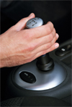
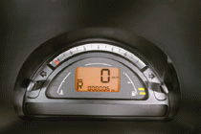
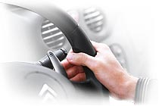
“SensoDrive”
“SensoDrive” sistemą sudaro mechaninė pavarų dėžė ir elektronikos valdomas sankabos mechanizmas. Dėl to automobilyje nebus sankabos pedalo, o variklį su transmisija sujungs elektronika.
Vairuotojas galės pavaras perjunginėti arba mechaniškai sekvencine tvarka (t.y. jam užteks tik pavarų perjungimo svirtį patraukti į save arba pastumti nuo savęs), arba patikėti šį darbą automatikai.
“Citroen” atstovai teigia, jog “SensoDrive” sistema vidutiniškai leis sutaupyti 0,2 litro degalų 100 km, lyginant su įprastomis mechaninėmis pavarų dėžėmis. Be to, turėtų sumažėti CO2 kiekis išmetamosiose dujose.
.

Slide 42
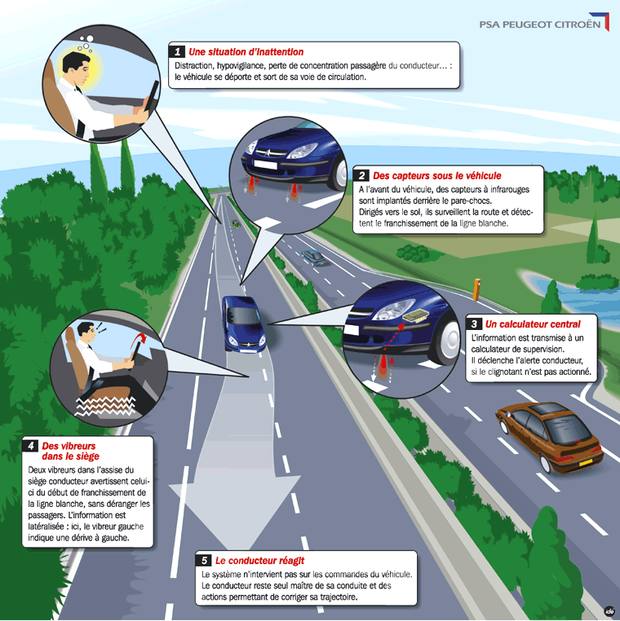
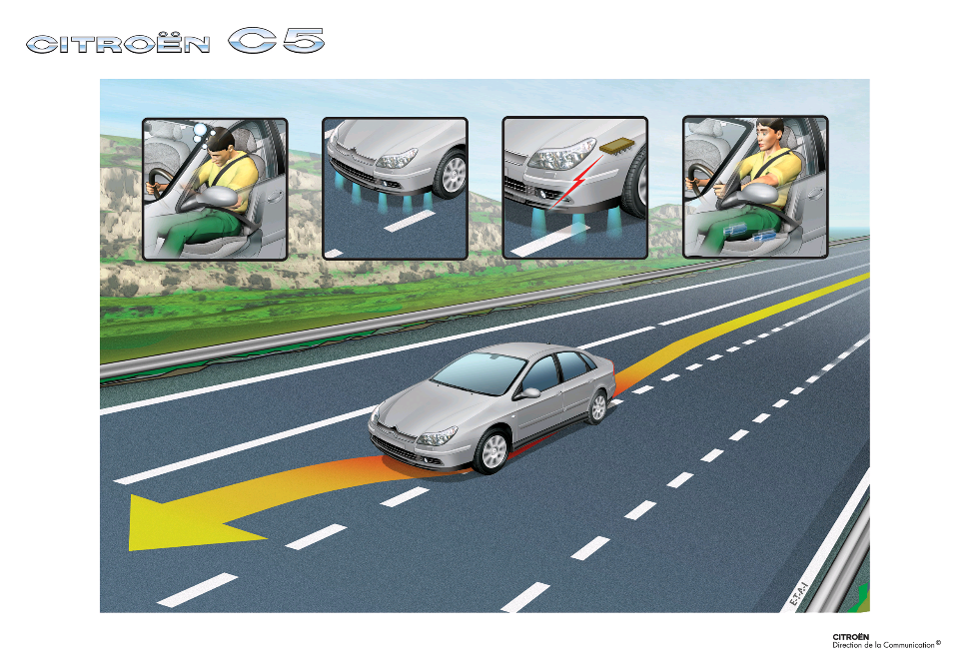
Nukripimo nuo važuojamosios dalies sistema
1
Atitrūko dėmesys
Nukrypimo nuo kelio juostos įspėjimo sistema
  Veikia greitkeliuose (virš 80 kmph) AFIL sistema perspėja apie nukrypimą vibruojant sėdynę
  Veikimo principas:
  Funkcija veiks automatiškai , jeigu:
  funkcija nedeaktyvuota mygtuko pagalba
  automobilio greitis daugiau nei 80 km/h
  neįjunkti posūkio žibintai
  Reakcijos laikas -- apie 200 ms
  -
Prietaisai užfiksuoja
nukripimą
Duomenys perduodami į centrinį valdymo bloką
4
Vibro mechanizmai perspeja vairuotoją
Vairuotojas sureguoja, automobilis gryžta į eismo juostą

Slide 43
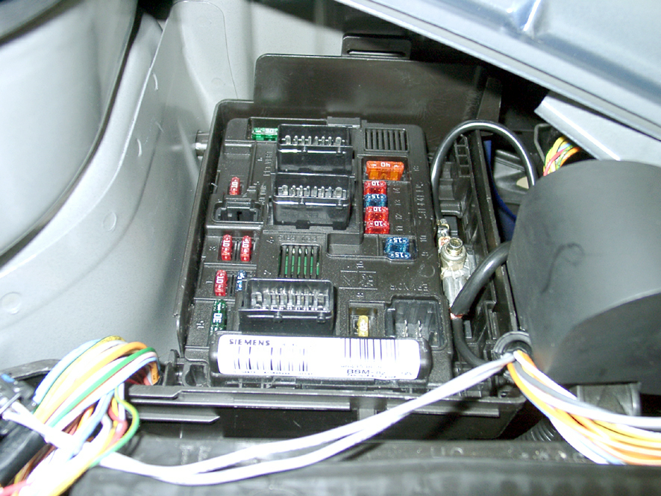
Nukripimo nuo važuojamosios dalies sistema
Naujos kartos multipleksinis rysys
Principas
Vienakanalis ryšys priima ir gauna daugybę informacijos iš skirtingų šaltinių (daviklių, saugumo bei komforto įrangos ir t.t..), talpina į atmintį, grupuoja naudojant skaitmeninius kodus
šis centrinis mikroschemų blokas ir valdo visą informaciją
Tai palengvina surasti gedimą ir atlikti diagnostiką, bei užtikrinti saugumą.

Slide 44
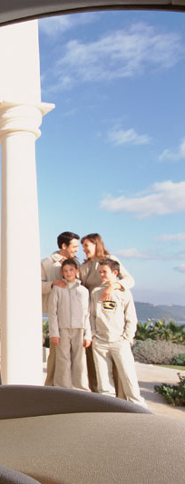
Naujos kartos multipleksinis ryšys
Nauda klientui
Sumažina automobilio aptarnavimo kaštus
Integruoja didelį kiekį saugumo ir komforto elementų
Praplečia naujų funkcijų gretas (avarinio signalo šviesų įsijungimas, audio sistemos garso stiprėjimas priklausomai nuo greičio ir t.t..)

Slide 45
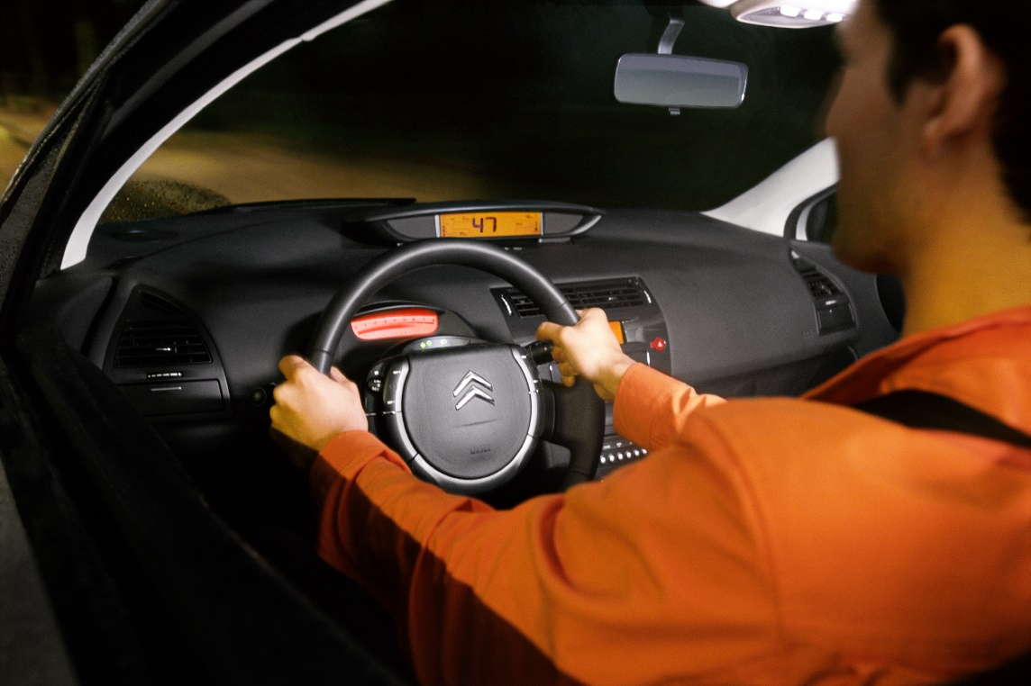
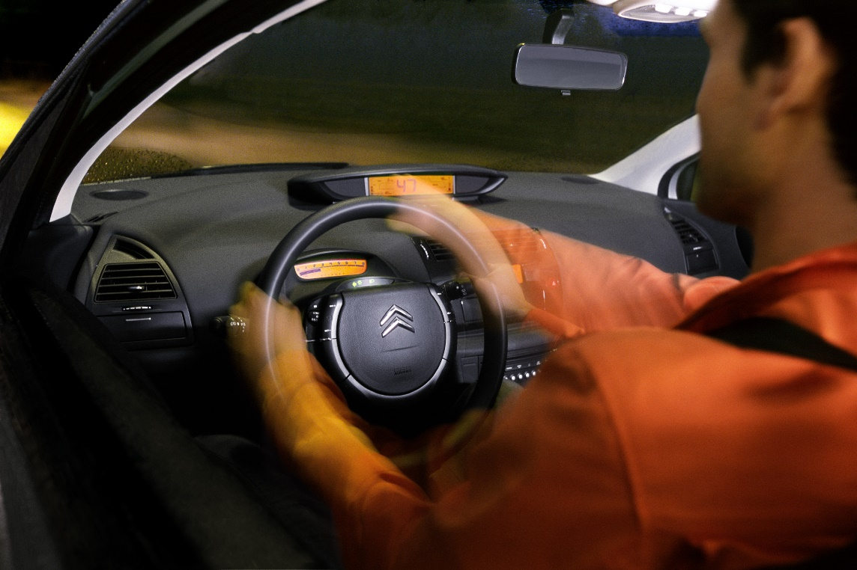
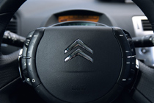
Naujos kartos vairas su nejudančia centrine dalimi
C4 modelyje dėl nejudančios vairo stebulės inžinieriams pavyko įmontuoti optimalios formos saugos pagalvę, kuri efektyviau apsaugo vairuotojo krūtinės ląstą.

Slide 46

Stop & Start
"Stop & Start" sistema ypatinga tuo, jog specialus elektroninis valdymo blokas užgesina automobilio variklį jam nejudant ilgesnį laiką, pavyzdžiui, sustojus prie šviesoforo ar stovint eismo spūstyje. Vos tik vairuotojas bent šiek tiek atleidžia stabdžio pedalą, valdymo blokas pasiunčia komandą vėl užvesti variklį.
Naujosios sistemos dėka automobilio degalų sąnaudos sumažės 10-15 procentų važinėjant mieste bei 6 procentais važinėjant mišriu ciklu.
Pirmiausia "Stop & Start" sistema bus pradėta montuoti į “Citroen C3”.

Slide 47
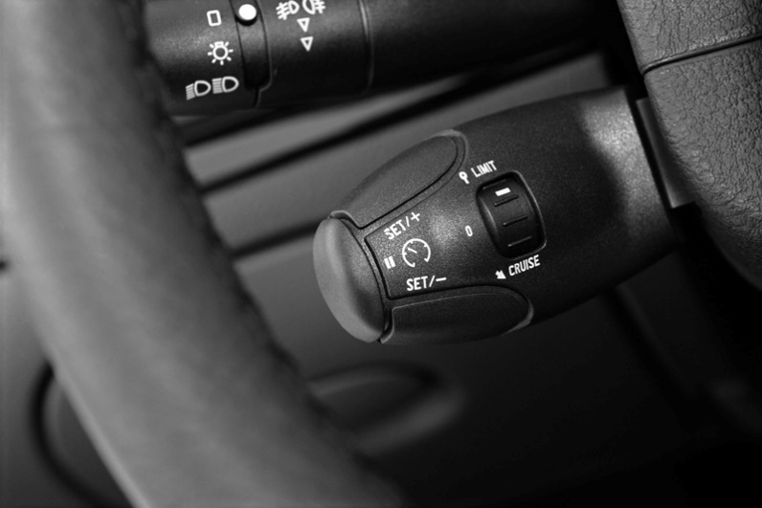
Pastovaus greičio palaikymo
sistema su greičio ribotuvu
Garsinis perspėjimo signalas
Įspejamasis signalas višijus leistiną greitį (programuojamas)
Greičio ribojimo sistema
Neleidžia automobiliui išvystyti didesnio greičio, nei buvo nustatytas.
Laikinai atsijungia labai stipriai paspaudus akseleratoriaus pedalą
Pastovaus greičio palaikymo sistema
Palaiko nustatytą važiavimo greitį
Mygtuko paspaudimu galima didinti arba mažinti automobilio greitį
Notes:
Remark:
Stress the Speed Limiter equipment fitted in top-end brand vehicles (BMW, Audi, etc.) and top-end general manufacturers’ vehicles (Renault).

Slide 48


“Citroen” lyderis saugumo srityje
“Citroen” modeliai C5 ir C4 puikiai išlaikė saugumo egzaminą - “Euro NCAP” organizacijos vykdomuose saugumo testuose šie automobiliai pelnė atitinkamai 36 ir 35 taškų įvertinimą iš 37 galimų.
Be to, “Citroen C5” gavo aukščiausią įvertinimą per visą saugumo testų istoriją ir dabar yra pats saugiausias automobilis Europoje.

Slide 49


Slide 50


Slide 51


Slide 52


Slide 53
Jūs net neįsivaizduojate, ką CITROËN gali dėl jūsų!

Slide 54


